Slide 1
测试
在此输入您的封面副标题

Slide 2
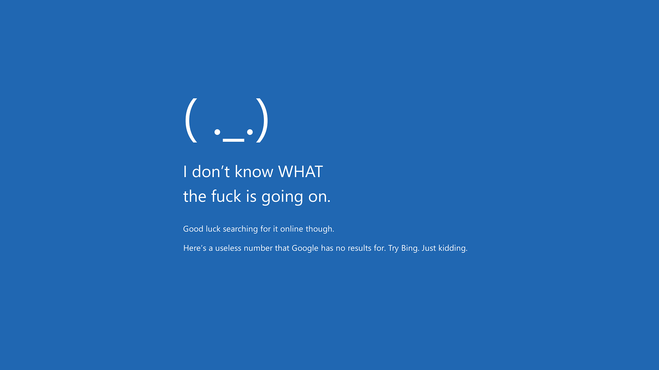
windows error

